Slide 1


EFEKTYWNA PRODUKCJA
Informatyczne wsparcie dla produkcji

Slide 2

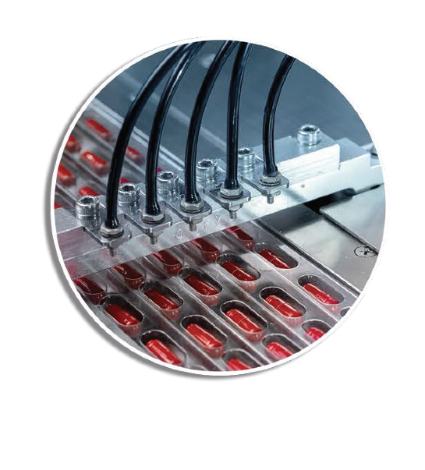


DSR - efektywna produkcja
DSR jest dostawcą usług doradczych
i rozwiązań informatycznych
Doświadczenie
Głęboka znajomość potrzeb polskich
i międzynarodowych przedsiębiorstw
Profesjonalizm
Ekspercka wiedza na temat wykorzystania narzędzi IT, wspierających procesy wytwórcze i dystrybucyjne.
Synergia
DSR zapewnia optymalizację
i integrację procesów wewnętrznych, co jest warunkiem dynamicznego rozwoju firm. Jest to możliwe dzięki wyspecjalizowanym usługom
i sprawdzonemu oprogramowaniu.

Slide 3








































































Slide 4









DSR - Realizowane projekty
DSR realizowało projekty wdrożeniowe i doradcze
Sonoco
Zetkama
Międzynarodowy producent opakowań z tworzyw sztucznych i papieru. Spółka wprowadziła rozwiązanie do harmono-gramowania produkcji Preactor APS, dostarczonego przez firmę DSR. Jest również użytkownikiem aplikacji klasy ERP QAD Enterprise Applications.
producent armatury przemysłowej i odlewów żeliwnych. Firma jest wieloletnim użytkownikiem aplikacji QAD Enterprise Applications. DSR odpowiadała również za wprowadzenie systemu kontroli procesów produkcji – Shop Floor Control
Drumet
jeden z największych w Europie producentów lin stalowych,
drutu i innych wyrobów ze stali. Firma jest użytkownikiem
aplikacji QAD Enterprise Applications i QAD Warehousing.
Wielton
największy polski producent naczep i przyczep oraz jeden z wiodących producentów w Europie. Firma korzysta z możliwości systemu QAD Enterprise Applications, obejmującego obszary dystrybucji, sprzedaży, zaopatrzenia, logistyki, finansów i produkcji. Planowanie produkcji wspomaga APS Preactor wdrożony przez DSR.
GEA Technika Cieplna
globalny producent wysokiej klasy specjalistycznych urządzeń procesowych oraz komponentów. Specjalizuje się w doborze, projektowaniu i produkcji wysokosprawnych wymienników ciepła. Firma korzysta z rozwiązań klasy ERP, APS, Supply Chain Portal, Business Intelligence.
Energis Eurofilms
największy na rynku polskim i wiodący w Europie Środkowo-Wschodniej producent, specjalizujący się w przetwórstwie tworzyw sztucznych i produkcji wyrobów z PVC i PE. Firma jest użytkownikiem QAD Enterprise Applications oraz systemów do zarządzania magazynem wysokiego składowania oraz utrzymania ruchu.
Millano
jeden z największych producentów wyrobów czekoladowych w Polsce. Współpracuje z DSR w zakresie utrzymania i rozwoju Aplikacji QAD z modułem QAD Warehousing oraz planuje produkcję przy wykorzystaniu APS Preactor wdrożonego przez konsultantów DSR.
Wagony Świdnica (Greenbrier Companies)
Nutricia
producent wagonów towarowych i cystern kolejowych
należący do Greenbrier Europe, wiodącego producenta wagonów towarowych w Europie. Spółka jest użytkownikiem aplikacji QAD Enterprise Applications oraz APS Preactor.
lider rynku żywności dla niemowląt i dzieci w Polsce. Firma jest członkiem Grupy Danone. Korzysta z systemu QAD Entrprise Applications z modułami śledzenia partii, obsługą magazynu wysokiego składowania i obsługą komunikatorów EDI. System jest zintegrowany z aplikacjami MES oraz LIMES.

Slide 5
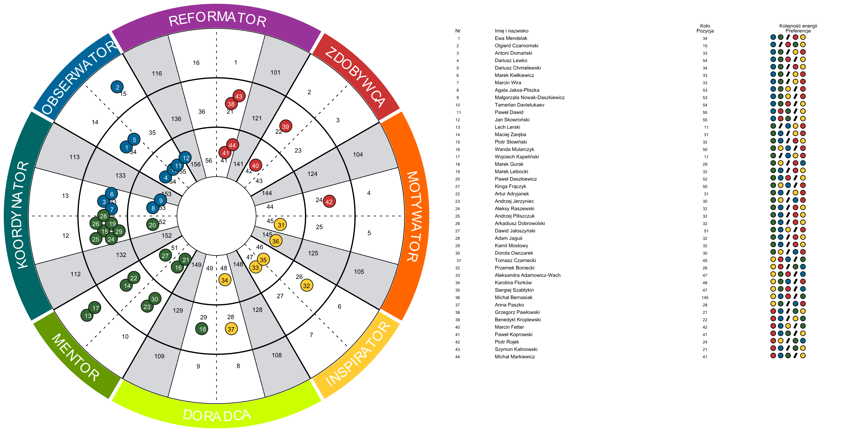
DSR – kolorowy zespół
Doświadczenie
Głęboka znajomość potrzeb polskich
i międzynarodowych przedsiębiorstw sektora produkcji
Profesjonalizm
Ekspercka wiedza na temat wykorzystania narzędzi IT, wspierających procesy wytwórcze i dystrybucyjne.
Optymalizacja
DSR zapewnia optymalizację
i integrację procesów wewnętrznych, co jest warunkiem dynamicznego rozwoju firm. Jest to możliwe dzięki wyspecjalizowanym usługom
i sprawdzonemu oprogramowaniu.
Notes:
Podziękowania za poprzednik rok , był wzrost , stabilizacja ale i nowe projekty o których wszyscy wiedzą. Koło pracowników , wzmocnienie zespołu nie zawsze zonacza nowe osoby , czasem zmiany na pozycjach , czasem zmiany pozycji taki jest biznes usługowy

Slide 6
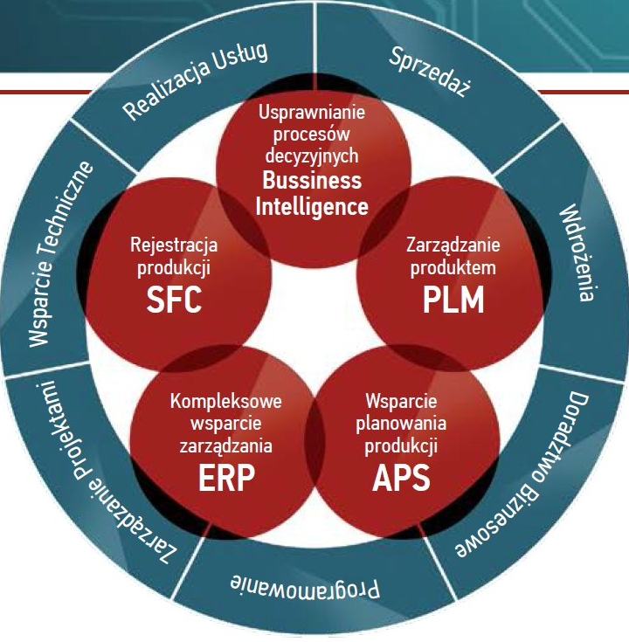

DSR - Struktura działania
Kompetencje zespołu DSR mają oparcie w zrozumieniu
branżowej specyfiki działania przedsiębiorstw. Wieloletnie
doświadczenia z realizacji lokalnych i międzynarodowych
projektów oraz dostęp do szerokiej wiedzy partnerów pozwala
dopasować usługi do wymagań rynków. Znajomość globalnych
standardów obowiązujących w różnych branżach, stanowi
o znaczącej i unikalnej wartości usług DSR.

Slide 7

Wartości firmy DSR
Główne wartości
DSR nawiązuje w swojej działalności do filozofii Lean Manufacturing, która wskazuje, że sukces przedsiębiorstwa opiera się nie tylko na wytwarzaniu właściwego produktu.
Wychodząc od koncepcji Lean, DSR działa wg trzech kluczowych wartości:
Dynamizm
Każde przedsiębiorstwo traktujemy indywidualnie. Dostarczamy wyselekcjonowane narzędzia pomagające Klientom szybko i właściwie reagować na nowe wymagania rynku.
Synergia
Integrujemy wcześniej wdrożone systemy (m.in. ERP, MES i APS) z wprowadzonymi przez nas nowymi
rozwiązaniami, aby dzięki ich współdziałaniu Klient osiągał maksymalne korzyści.
Rezultaty
Identyfikujemy obszary, w których inwestycja w IT zapewni najlepsze efekty i największy zwrot. Chcemy, aby dzięki wsparciu IT każdy Klient uzyskał realne korzyści w postaci bardziej wydajnej produkcji, lepszej obsługi Klienta i redukcji strat.

Slide 8
Przychody i zatrudnienie

Slide 9

Nagrody i wyróżnienia
Najlepszy dostawca IT dla przemysłu
Firma DSR została dwukrotnie wyróżniona przez redakcję pisma Manufacturing Systems Information nagrodą „Najlepszy dostawca IT dla przemysłu” w kategorii wdrożenia systemów
planowania i harmonogramowania produkcji (APS).
Wyróżnienie jest tym bardziej znaczące, że zostało oparte na opiniach Klientów. Korzyści uzyskiwane
z zastosowania wdrożonego oprogramowania stanowią podstawowy argument dla wyróżnienia
dostawcy.

Slide 10


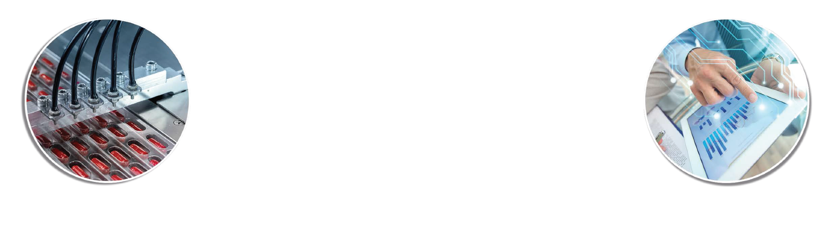



Rozwiązania dla firm produkcyjnych
Shop Floor Control
PLM ARAS Innovator
Preactor APS/FCS
Rejestracja produkcji, OEE
Zarządzanie produktem
Wsparcie planowania produkcji
System klasy ERP
QAD Enterprise Applications
Usprawnienie procesów
decyzyjnych QlikView

Slide 11


Shop Floor Control (SFC)
Rejestracja produkcji, OEE
Shop Floor Control
SFC to oprogramowanie służące do rejestracji postępów realizacji zleceń produkcyjnych oraz kontroli wykonywanych czynności
na hali produkcyjnej.
współczynnika OEE (Overall Equipment Effectiveness).
Dzięki SFC firmy mają możliwość określania:
realnego czasu przepracowanych godzin
ilości wykonanych zadań przez poszczególnych pracowników,
przyczyn przestojów maszyn,
ilości braków oraz przyczyn ich powstawania,
a także odchyleń rzeczywistych czasów wykonywania operacji od czasów wynikających z technologii
Dane gromadzone za pomocą oprogramowania SFC mogą posłużyć jako źródło informacji dla systemów kadrowo-płacowych oraz innych analiz dotyczących
procesów produkcyjnych. Aplikacja zapewnia proste i szybkie wyznaczanie

Slide 12

Preactor APS/FCS
Wsparcie planowania produkcji
Preactor APS/FCS
Rodzina produktów Preactor służy do zaawansowanego planowania i harmono-gramowania produkcji poprzez automatyzację procesów. Rozwiązanie pozwala na dokładne modelowanie ograniczeń procesów produkcyjnych przedsiębiorstw.
Otwarta architektura
Łatwe decyzje
Popularne rozwiązanie
Dzięki otwartej architekturze, oprogramowanie doskonale uzupełnia funkcjonalności
już wdrożonych systemów ERP.
Produkty z rodziny Preactor dostarczają planistom łatwego w użyciu narzędzia wspomagającego podejmowanie decyzji i przeprowadzenie analizy „what if?”.
System jest obecnie stosowany przez 5000 firm na całym świecie.

Slide 13

PLM ARAS Innovator
Zarządzanie produktem
PLM ARAS Innovator
Systemy Zarządzania Cyklem Życia Produktów wspierają przedsiębiorstwa w procesie tworzenia i rozwoju produktów od momentu koncepcji, poprzez projekt, produkcję
i serwis posprzedażowy,
po utylizację.
Wykorzystanie PLM
ARAS Innovator
PLM umożliwia efektywną współpracę systemów projektowania,
wytwarzania i inżynierii wspomaganych komputerowo
oraz aplikacji wspomagającej produkcję.
Oferowany przez DSR system ARAS Innovator to skalowalne rozwiązanie, pozwalające skutecznie prowadzić kontrolę
i przebudowę procesów w tym obszarze.

Slide 14
QAD ENTERPRISE APPLICATIONS
System klasy ERP
QAD Inc.
QAD Inc. to jeden z największych światowych dostawców
zintegrowanego systemu wspierającego zarządzanie klasy ERP
dla przedsiębiorstw produkcyjnych.
Aplikacja QAD
System QAD
Aplikacja QAD wspomaga działalność firm, działających w takich branżach przemysłu jak:
artykuły spożywcze i dobra konsumenckie,
motoryzacja,
produkty przemysłowe,
elektronika,
aparatura
medyczna i produkcja leków
System QAD funkcjonuje w 6000
firmach w 90 krajach świata i jest nieustannie rozwijany,
by wspierać procesy według najlepszych praktyk.

Slide 15
QlikView
Usprawnienie procesów decyzyjnych
QlikView
W ramach partnerstwa z firmą Qlik, zapewniających użytkownikom biznesowym pełną kontrolę nad analizą danych, DSR stworzyło zaawansowane narzędzie do analizy biznesowej firmy produkcyjnej.
Aplikacja QlikView
DSR Qlik OEE
Dzięki aplikacji QlikView użytkownicy mają natychmiastowy dostęp do wszystkich danych związanych z procesem produkcji w przedsiębiorstwie produkcji.
Wykorzystanie zalet Qlik pozwoliło DSR przygotować
pakiet DSR Qlik OEE, który zapewnia łatwą i precyzyjną
analizę współczynnika OEE, mierzącego całkowitą efektywność
wykorzystania środków

Slide 16

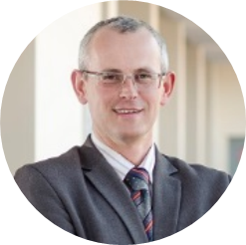
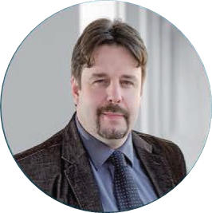
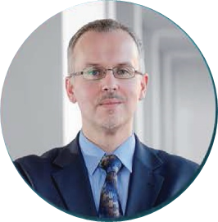
DSR - Zespół
Zarządzanie i kompetencje
Piotr Rojek
Paweł Koprowski
Dyrektor Zarządzający
Paweł Daszkiewicz
Dyrektor d/s Sprzedaży
Dyrektor d/s Realizacji Usług
50 osób w zespole
DSR tworzy zespół 50 konsultantów, kierowników projektów, analityków i programistów.
Realizując projekty dla międzynarodowych i polskich firm, łączą oni doświadczenie i szeroką
wiedzę o procesach biznesowych ze znajomością rozwiązań informatycznych zwiększających
ich wydajność. Zaangażowanie w najbardziej złożone wdrożenia informatyczne pozwoliło
zbudować unikalny zestaw kompetencji stanowiących kluczowy wyróżnik firmy DSR.

Slide 17
DSR - Historia i rozwój
Pierwszy projekt międzynarodowy – optymalizacja harmono- gramowania APS Preactor
w Shanghai Chiny
100 Klientów DSR w Polsce
Status dystrybutora QAD Inc.
Umowa dystrybucyjna z ARAS – PLM Innovator
Wdrożenie Shop Floor Control
Wprowadzenie aplikacji Shop Floor Control
2008
2011
2013
2015
2006
2010
2012
2014
Rozpoczęcie działalności i umowa partnerska
z Preactor Int.
Pierwszy samodzielny projekt ERP
Spółka zatrudnia 16 pracowników. Realizacja pierwszych badań rynku na temat planowania produkcji w Polsce
Wydanie Niebieskiej Książeczki o Harmonogramowaniu
Umowa dystrybucyjna z Qlik
Wprowadzenie standardowej listy wskaźników dla firmy produkcyjnej

Slide 18


Slide 19










SOR – filary planu

Slide 20
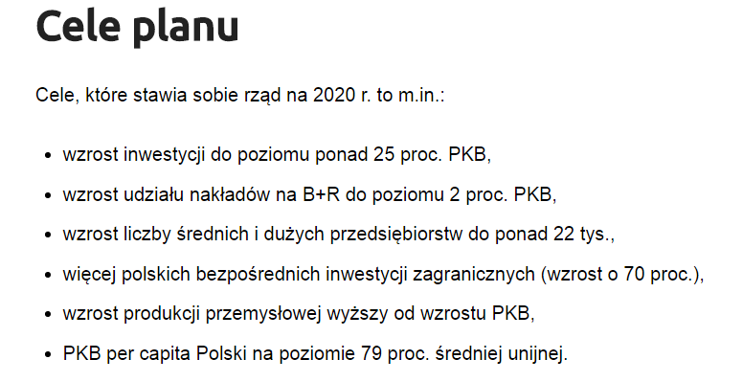
SOR - cele

Slide 21

Polska spółka produkcyjna
Deklaruje w statucie charakter produkcyjny (odpowiedni dział sekcji C)
Dystrybutor produktów, które wcześniej sam zaprojektował
Udział akcjonariuszy zagranicznych liczony wg liczby głosów nie przewyższa 50%.
+
Co najmniej 2 letnia historia notowań na GPW
Wycena rynkowa powyżej 100 mln złotych

Slide 22

GIP60 – dzień bazowy
Dzień bazowy GIP: 1 stycznia 2016 r.
Kapitalizacja spółek na dzień bazowy: 67 069 746 943,46 PLN
Wartość Indeksu na dzień bazowy: 1000

Slide 23



























































Slide 24



MV 24.4 mld zł
Udział w GIP 28%

Slide 25


MV 6,5 mld zł
Udział w GIP 11,5 %

Slide 26


MV 1,96 mld zł
Udział w GIP 3,4%

Slide 27


MV 1,42 mld zł
Udział w GIP 2,4 %

Slide 28


MV 0,44 mld zł
Udział w GIP 0,76 %

Slide 29


MV 1,85 mld zł
Udział w GIP 3,1 %

Slide 30


MV 9,22 mld zł
Udział w GIP 15,7 %

Slide 31


MV 0,56 mld zł
Udział w GIP 0,96 %

Slide 32


MV 0,83 mld zł
Udział w GIP 1,4 %

Slide 33


MV 16,1 mld zł
Udział w GIP 20,8 %

Slide 34


MV 1,27 mld zł
Udział w GIP 2,2 %

Slide 35
GIP – wyniki historyczne

Slide 36
GIP – wyniki historyczne

Slide 37
GIP – największe spółki

Slide 38
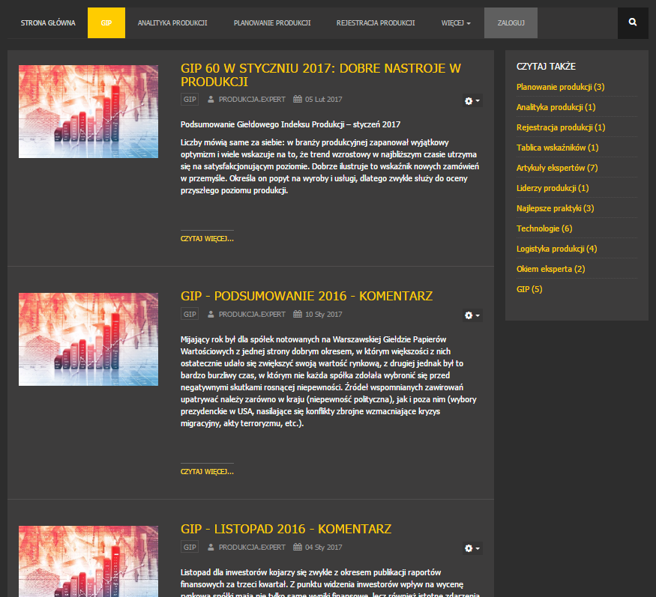
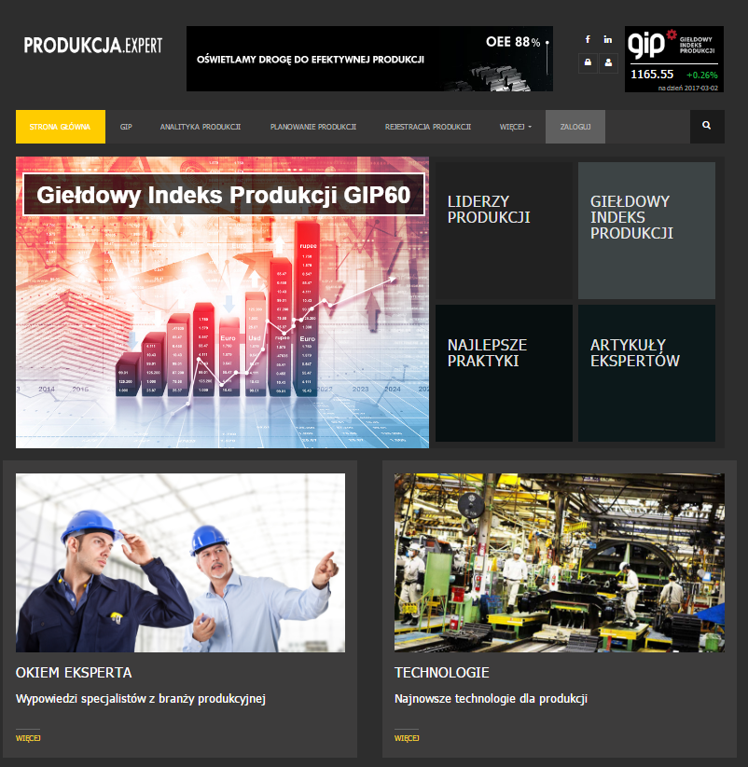
PRODUKCJA.EXPERT
Shop Floor Control

Slide 39
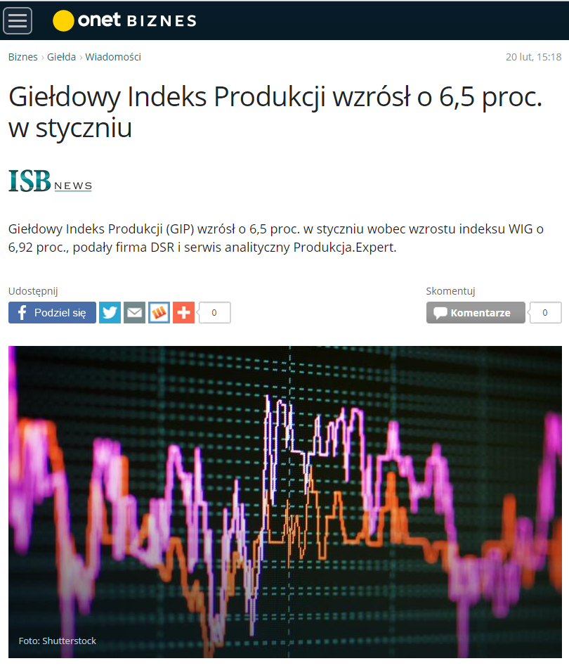
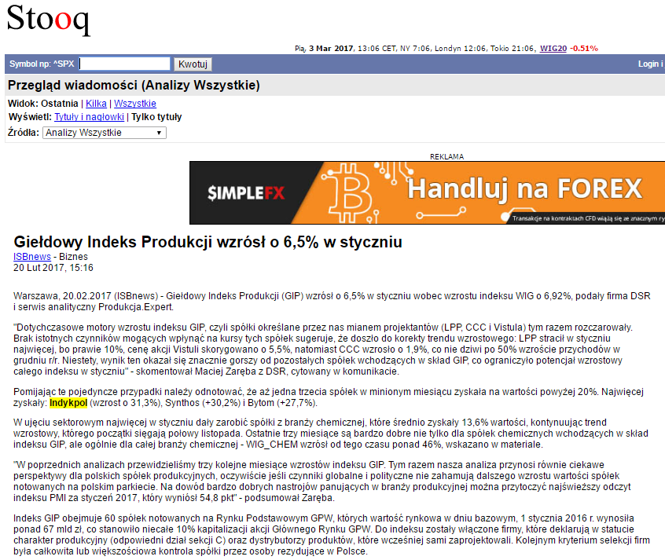
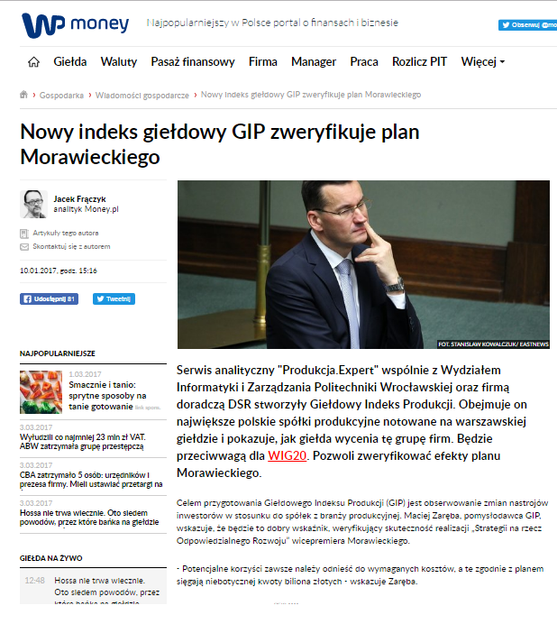
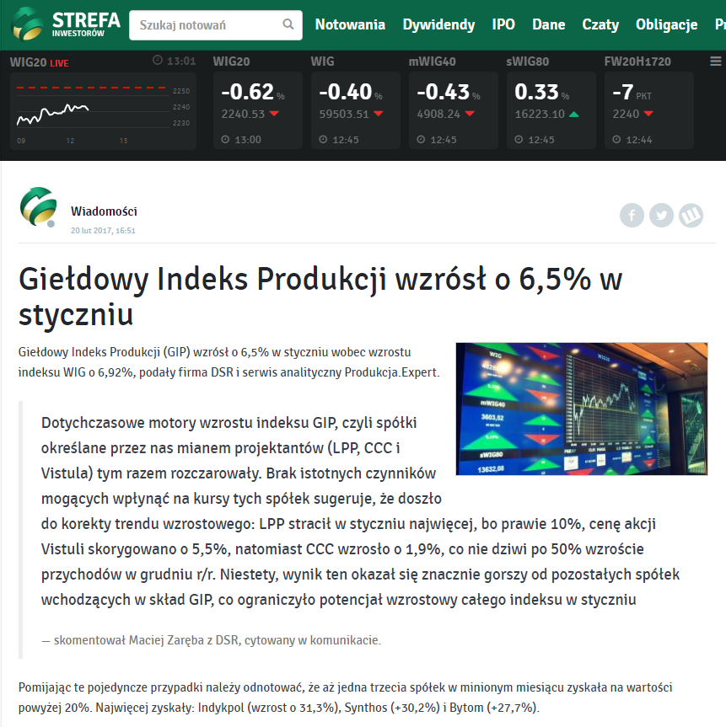
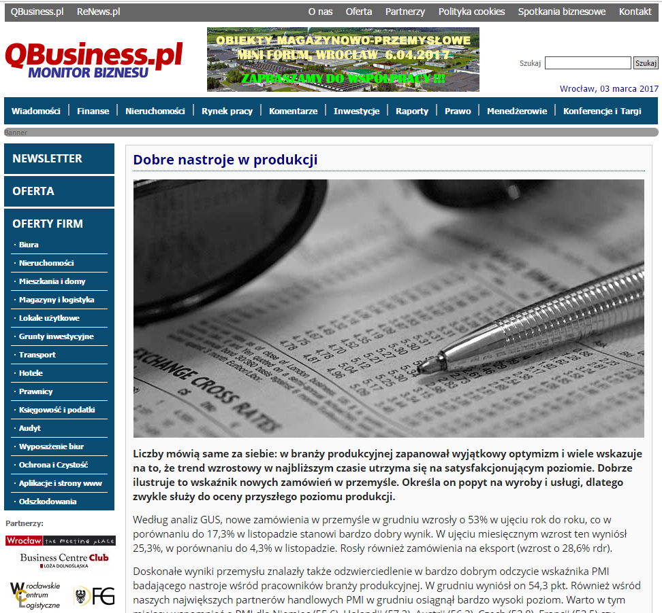
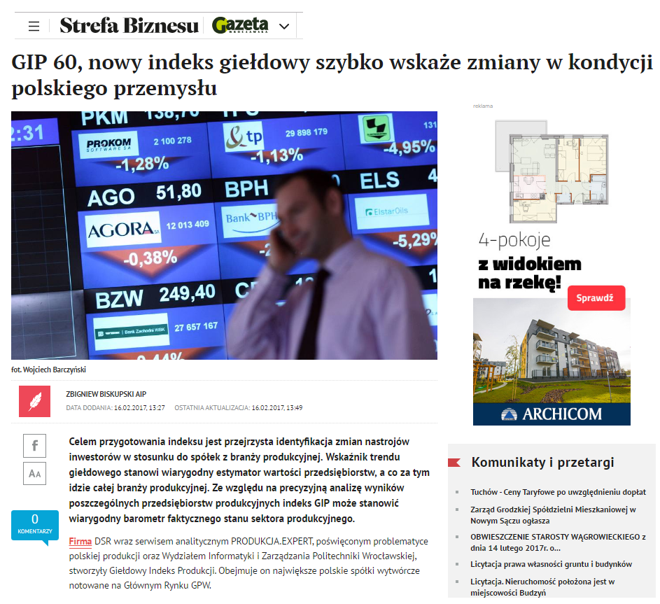
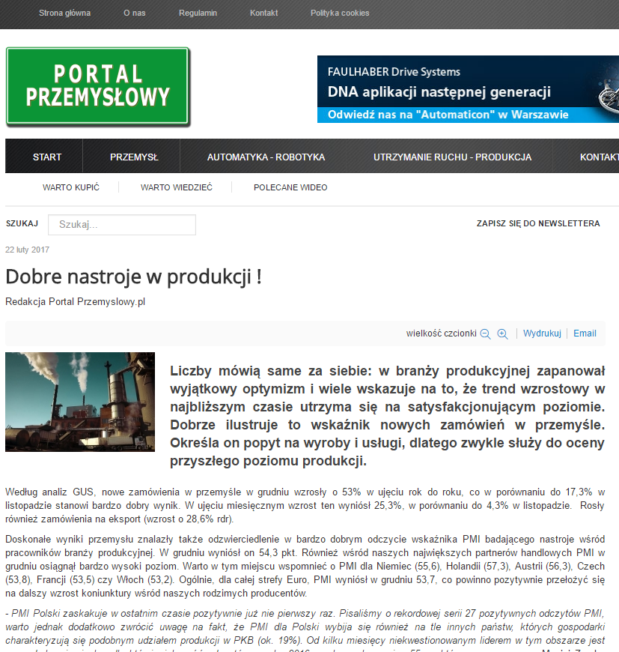
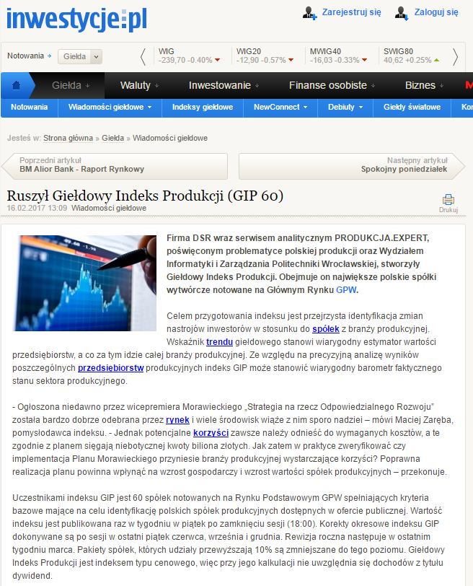
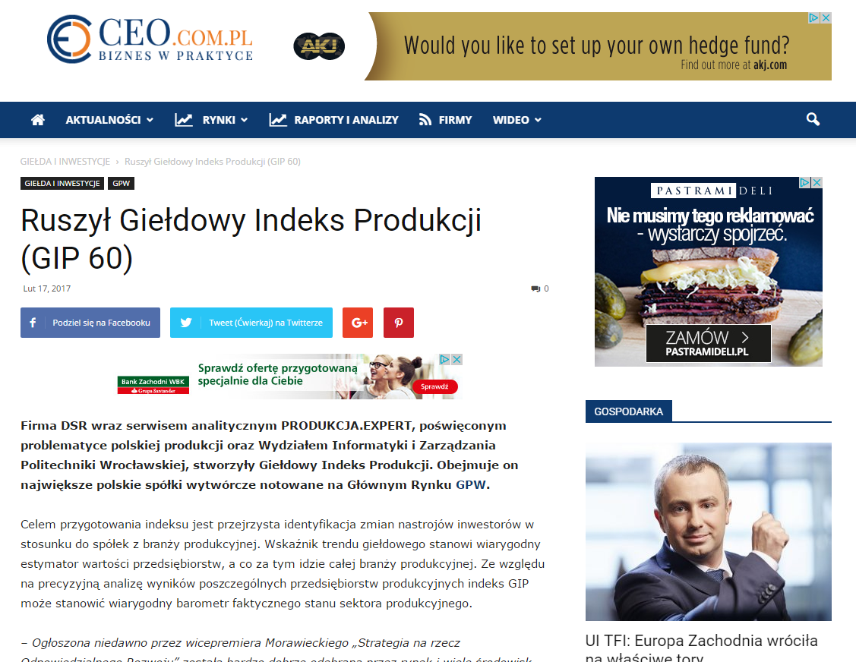
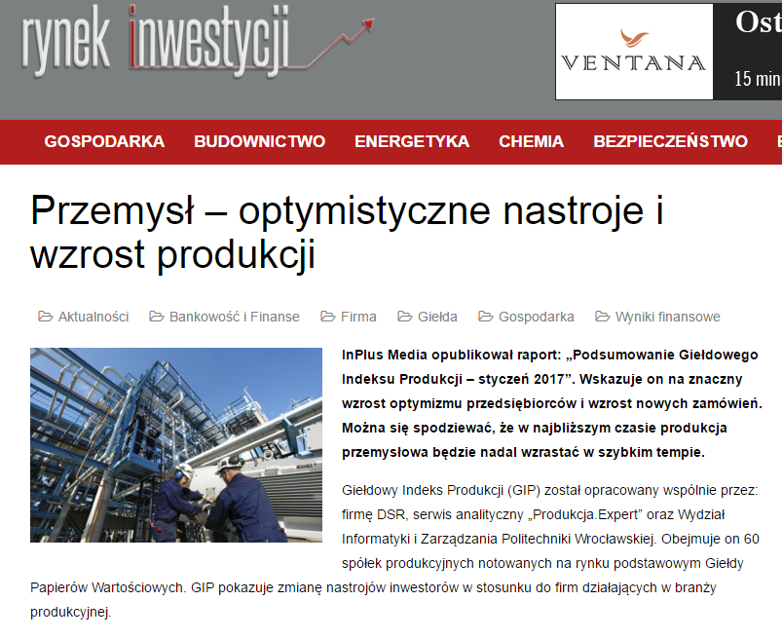
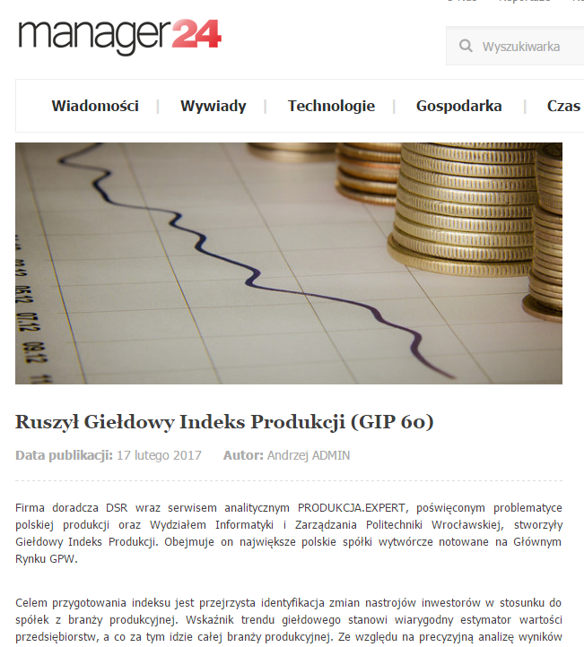
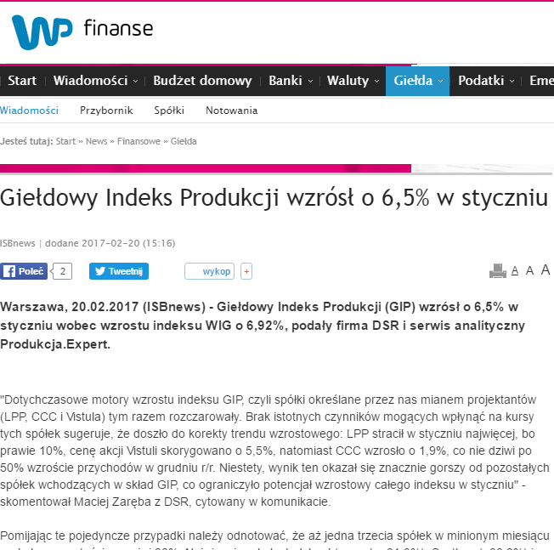
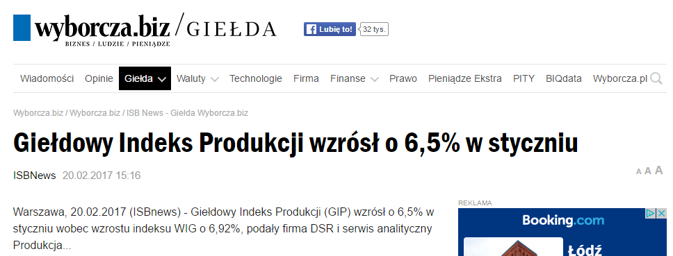
GIP60 w mediach

Slide 40

GIP – kierunki dalszego rozwoju
Ile jest firm produkcyjnych w Polsce o określonej skali działania (powyżej 40 mln rocznego przychodu)?
Jak ocenić ich wartość?
Wartość księgowa firm z GIP60 vs wartość rynkowa?
Jaką część wartości polskiej branży produkcyjnej badamy?
Na ile jest to reprezentacyjne dla całości?

Slide 41


GIP – kierunki dalszego rozwoju
maciej.zareba@dsr.com.pl

Slide 42
Dziękujemy za uwagę!

